Slide 1
REALIZM

Slide 2
REALIZM
W SZTUCE
W LITERATURZE
W FILOZOFI

Slide 3
REALIZM W SZTUCE
Styl w malarstwie europejskim drugiej połowy XIX wieku

Slide 4
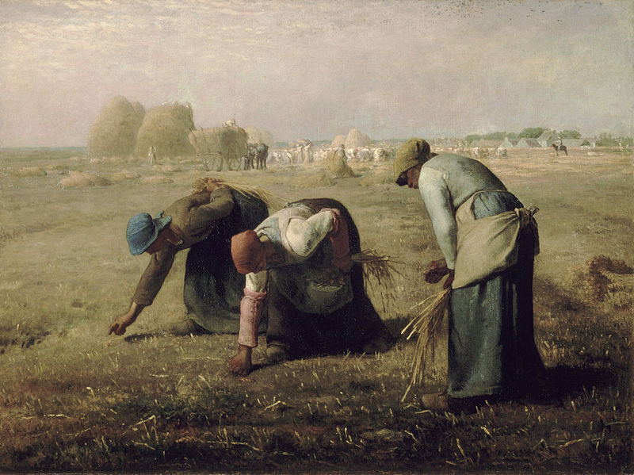

Slide 6
REALIZM W LITERATURZE
● wieloznaczny termin literaturoznawczy

Slide 7
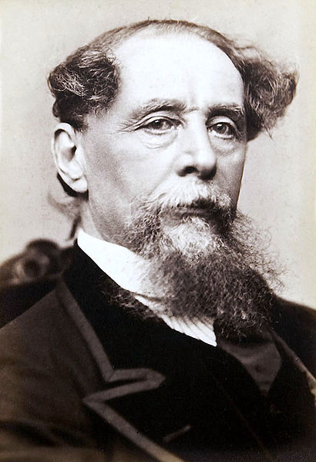
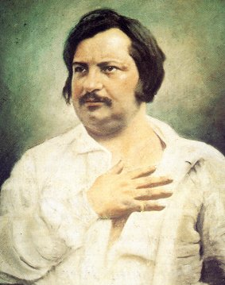
Karol Dickens
Honoré de Balzac

